Slide 1

🌟 研習專用 ｜ 2026 SAAA 學力檢測實務
SAAA 去識別化工具
實機操作流程與資安防護指南
💡 支援 7 大類報表 · 100% 本機離線運算 · 零個資上傳
🎯 研習目標與核心技能
✓ 能理解 SAAA 7 大類報表特徵與「學生代碼實為中文姓名」之特殊架構
✓ 能依分析情境正確切換「研究分析模式」與「公開資料模式」
✓ 能熟練執行 100% 本地離線去識別化與 Markdown 全格式匯出
✓ 能恪守「對照總表校內密封、脫敏資料交付 AI」之資安雙軌鐵則
📅 研習日期：115.09.04（新竹縣學力研習） ｜ 臺中教育大學 SAAA 研發團隊

Slide 2

課程導覽 ｜ 更新日：2026.09.03
本次操作與資安指引路線圖
從資料規格理解到 AI 安全交付，用同一套標準作業程序 (SOP) 走完
01
看懂 SAAA 評量資料結構
辨識個人成績、作答反應、答對率等 7 大類 Excel 與題本 PDF，掌握「代碼實存真名」之特殊架構
02
檔案批次載入與動態分類
一鍵拖曳整個評量資料夾，即時核對 6 大指標卡，確認全年級班級與科目檔案全數就緒
03
去識別化模式取捨決策
交付 AI 首選「研究分析模式」（跨科假名對齊），政府公開選「公開資料模式」（不可逆刪除）
04
機關別名與 Markdown 輸出
隨機指派安全校名（如阿里山國小）、教育代碼 999999、移除座號，並產出可直接貼給 AI 的 Markdown
05
本機執行與對照總表密封
記憶體三階段處理＋隱私審計 100% 通過（0洩漏），並落實 mapping_table.xlsx 校內密件隔離存放
💡 講師提示：交付外部 AI 時，學力檢測資料務必在地端完成脫敏，且 mapping_table 切勿交給 AI。

Slide 3
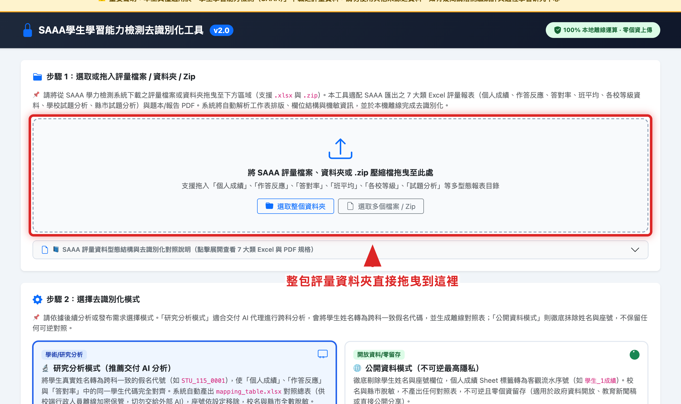
SAAA 評量資料去識別化實務 ｜ 實機操作指南
第一次使用 SAAA 工具｜步驟 01 拖曳評量資料夾
🕒 2026-09-03 | STEP 01
STEP 01
📌 操作重點
● 確認右上角 100% 本地離線運算徽章，確保無任何個資上傳雲端。
● 直接將從 SAAA 匯出的整包資料夾或 .xlsx/.zip 拖曳進虛線框。
● 支援多班級、多年級、多科目報表混合同步匯入。
🛡️ 資安合規提醒
純前端 JavaScript 記憶體解析架構，拔掉網路線亦可高速運行。
步驟進度：1/8

Slide 4
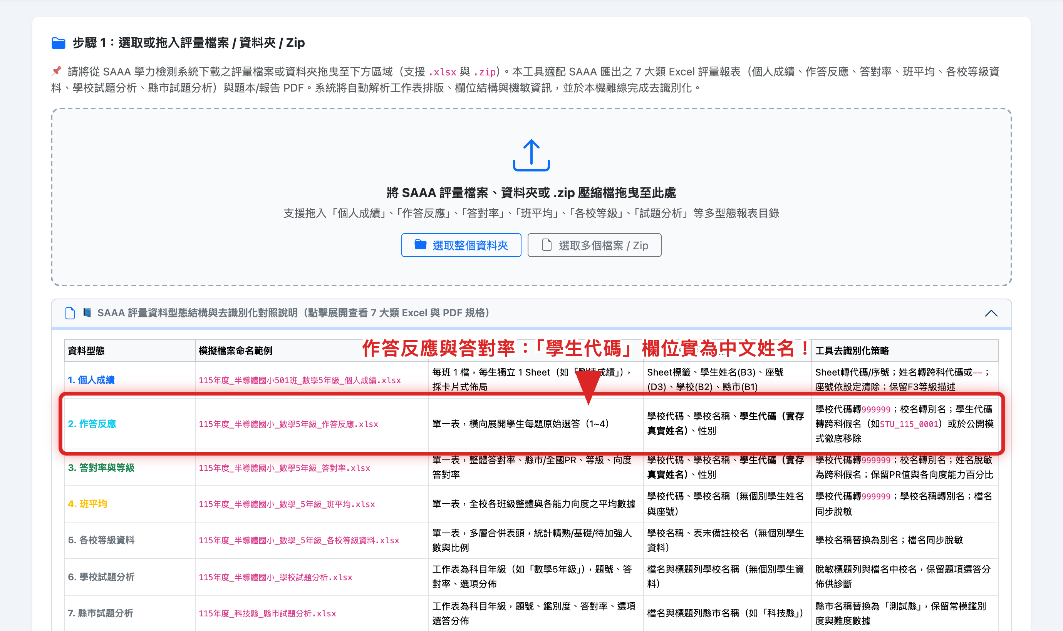
SAAA 評量資料去識別化實務 ｜ 實機操作指南
第一次使用 SAAA 工具｜步驟 01-1 查閱資料型態手冊
🕒 2026-09-03 | STEP 01-1
STEP 01-1
📌 操作重點
● 點擊手風琴展開 7 大類 Excel 與題本 PDF 結構對照表。
● SAAA 特殊架構提醒：作答反應與答對率「學生代碼」欄位實為姓名。
● 卡片式個人成績 D3 座號清除時，完好保留 F3 等級描述。
🛡️ 資安合規提醒
工具專案適配「代碼欄位實存真名」現象，能自動進行姓名辨識與脫敏。
步驟進度：2/8

Slide 5
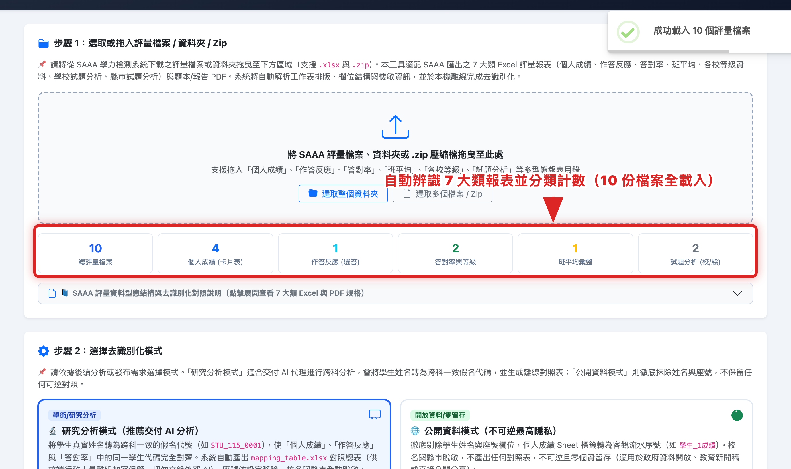
SAAA 評量資料去識別化實務 ｜ 實機操作指南
第一次使用 SAAA 工具｜步驟 01-2 六大指標分類統計
🕒 2026-09-03 | STEP 01-2
STEP 01-2
📌 操作重點
● 成功載入 10 份模擬資料 Excel 檔案。
● 分類計數：4 檔個人成績（108 位學生）、1 檔作答反應、2 檔答對率、1 檔班平均、2 檔試題分析。
● 右上角即時彈出綠色「成功載入 10 個評量檔案」提示通知。
🛡️ 資安合規提醒
分類指示卡協助教師在執行前一眼確認全年級檔案是否全數到位。
步驟進度：3/8

Slide 6
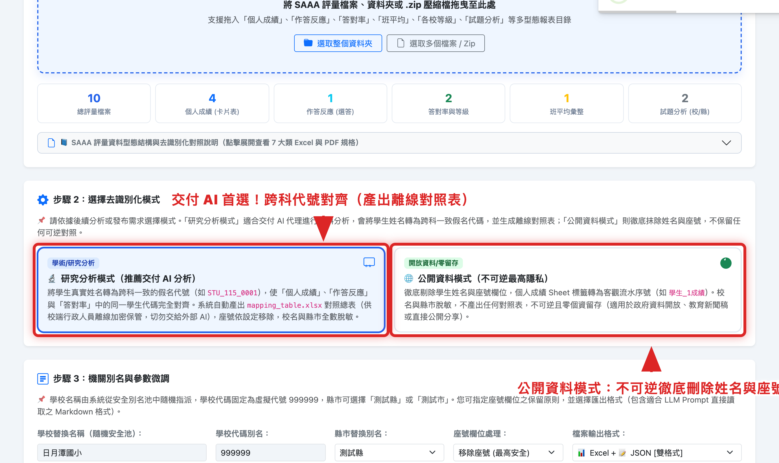
SAAA 評量資料去識別化實務 ｜ 實機操作指南
第一次使用 SAAA 工具｜步驟 02 去識別化模式切換
🕒 2026-09-03 | STEP 02
STEP 02
📌 操作重點
● 🔬 研究分析模式（推薦交付 AI）：生成跨科一致假名代碼（如 STU_115_0001）。
● 🌐 公開資料模式：徹底抹除姓名與座號，不產出對照表，達不可逆最高隱私。
● 嚴禁使用校內遮罩：交付外部 AI 嚴禁使用林*偉等部分遮蔽模式。
🛡️ 資安合規提醒
研究分析模式專為 AI 跨科診斷設計，同時產出離線對照總表供校端保管。
步驟進度：4/8

Slide 7
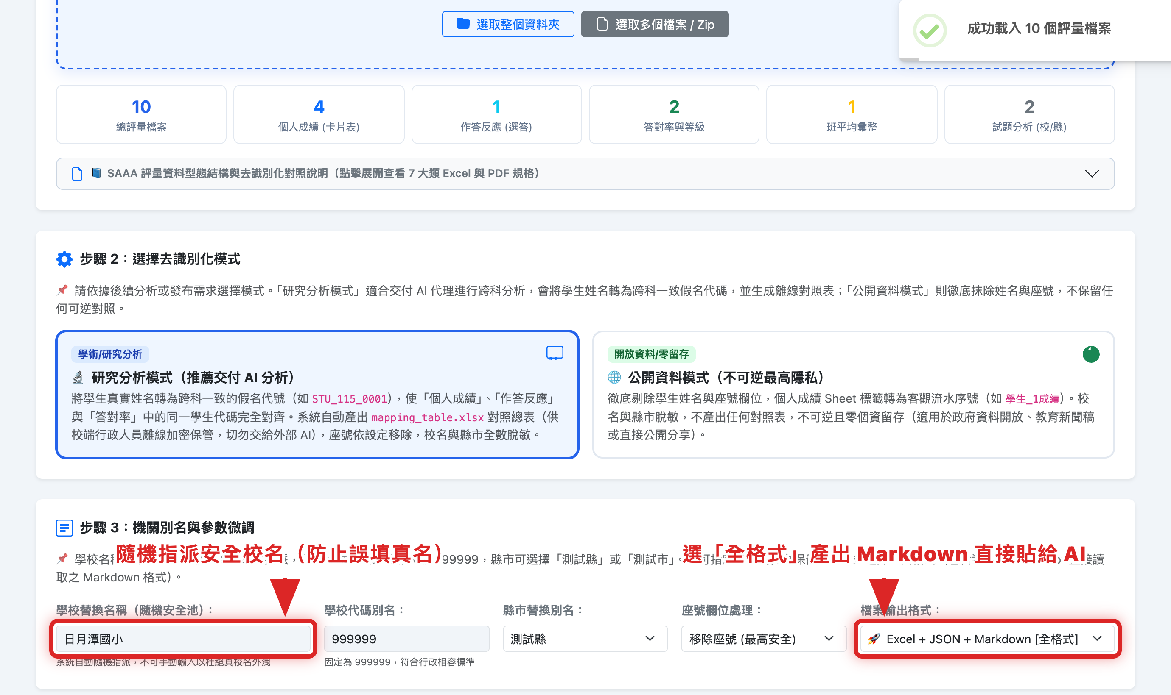
SAAA 評量資料去識別化實務 ｜ 實機操作指南
第一次使用 SAAA 工具｜步驟 03 機關別名與格式微調
🕒 2026-09-03 | STEP 03
STEP 03
📌 操作重點
● 學校名稱由安全別名池隨機指派（如阿里山國小），鎖定唯讀防誤填。
● 學校代碼固定指派為標準教育虛擬代號 999999。
● 座號預設選擇「移除座號 (最高安全)」，杜絕個資拼圖。
● 輸出格式選擇「全格式」，同步產出輕量 Markdown 表格。
🛡️ 資安合規提醒
Markdown 格式精簡高效，可直接整表複製貼入 ChatGPT 對話框進行解析。
步驟進度：5/8

Slide 8
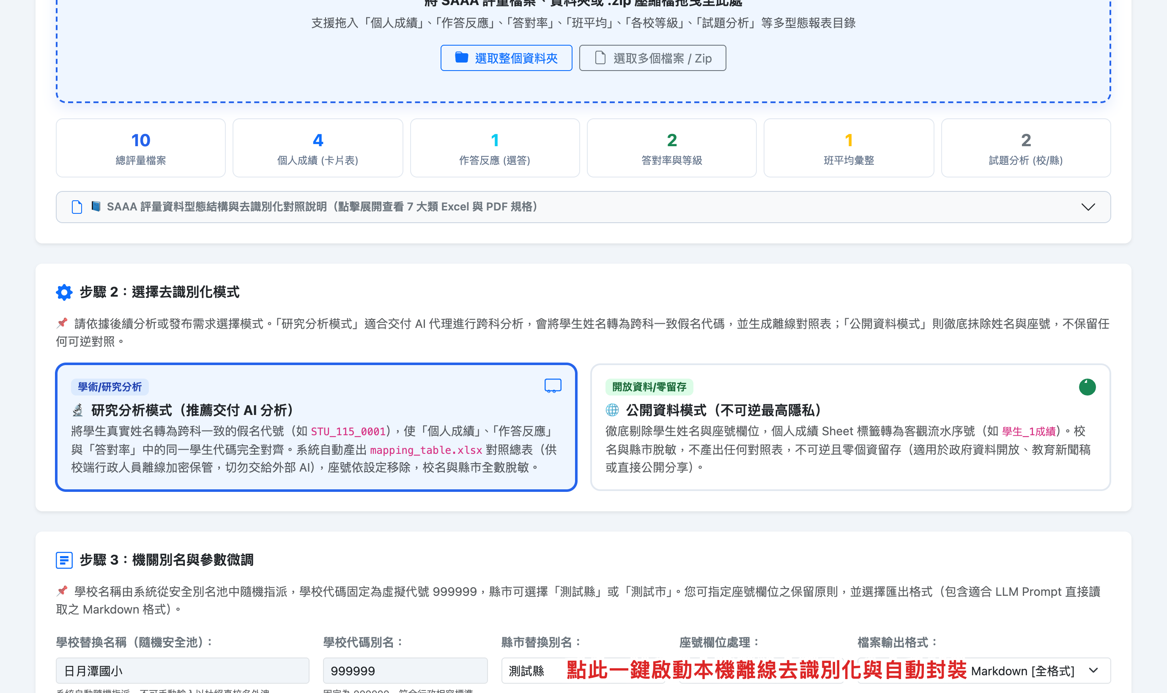
SAAA 評量資料去識別化實務 ｜ 實機操作指南
第一次使用 SAAA 工具｜步驟 04 啟動去識別化處理
🕒 2026-09-03 | STEP 04
STEP 04
📌 操作重點
● 點擊藍色大按鈕「開始執行去識別化並打包下載」。
● 第一階段：全域掃描 108 位學生名冊並建立代碼映射表。
● 第二階段：逐檔轉換座標、標籤、表頭校名與生成多格式。
● 第三階段：全域隱私審計與 ZIP 壓縮封裝。
🛡️ 資安合規提醒
全程採用記憶體串流運算，百份報表亦可在數秒內無感完成。
步驟進度：6/8

Slide 9
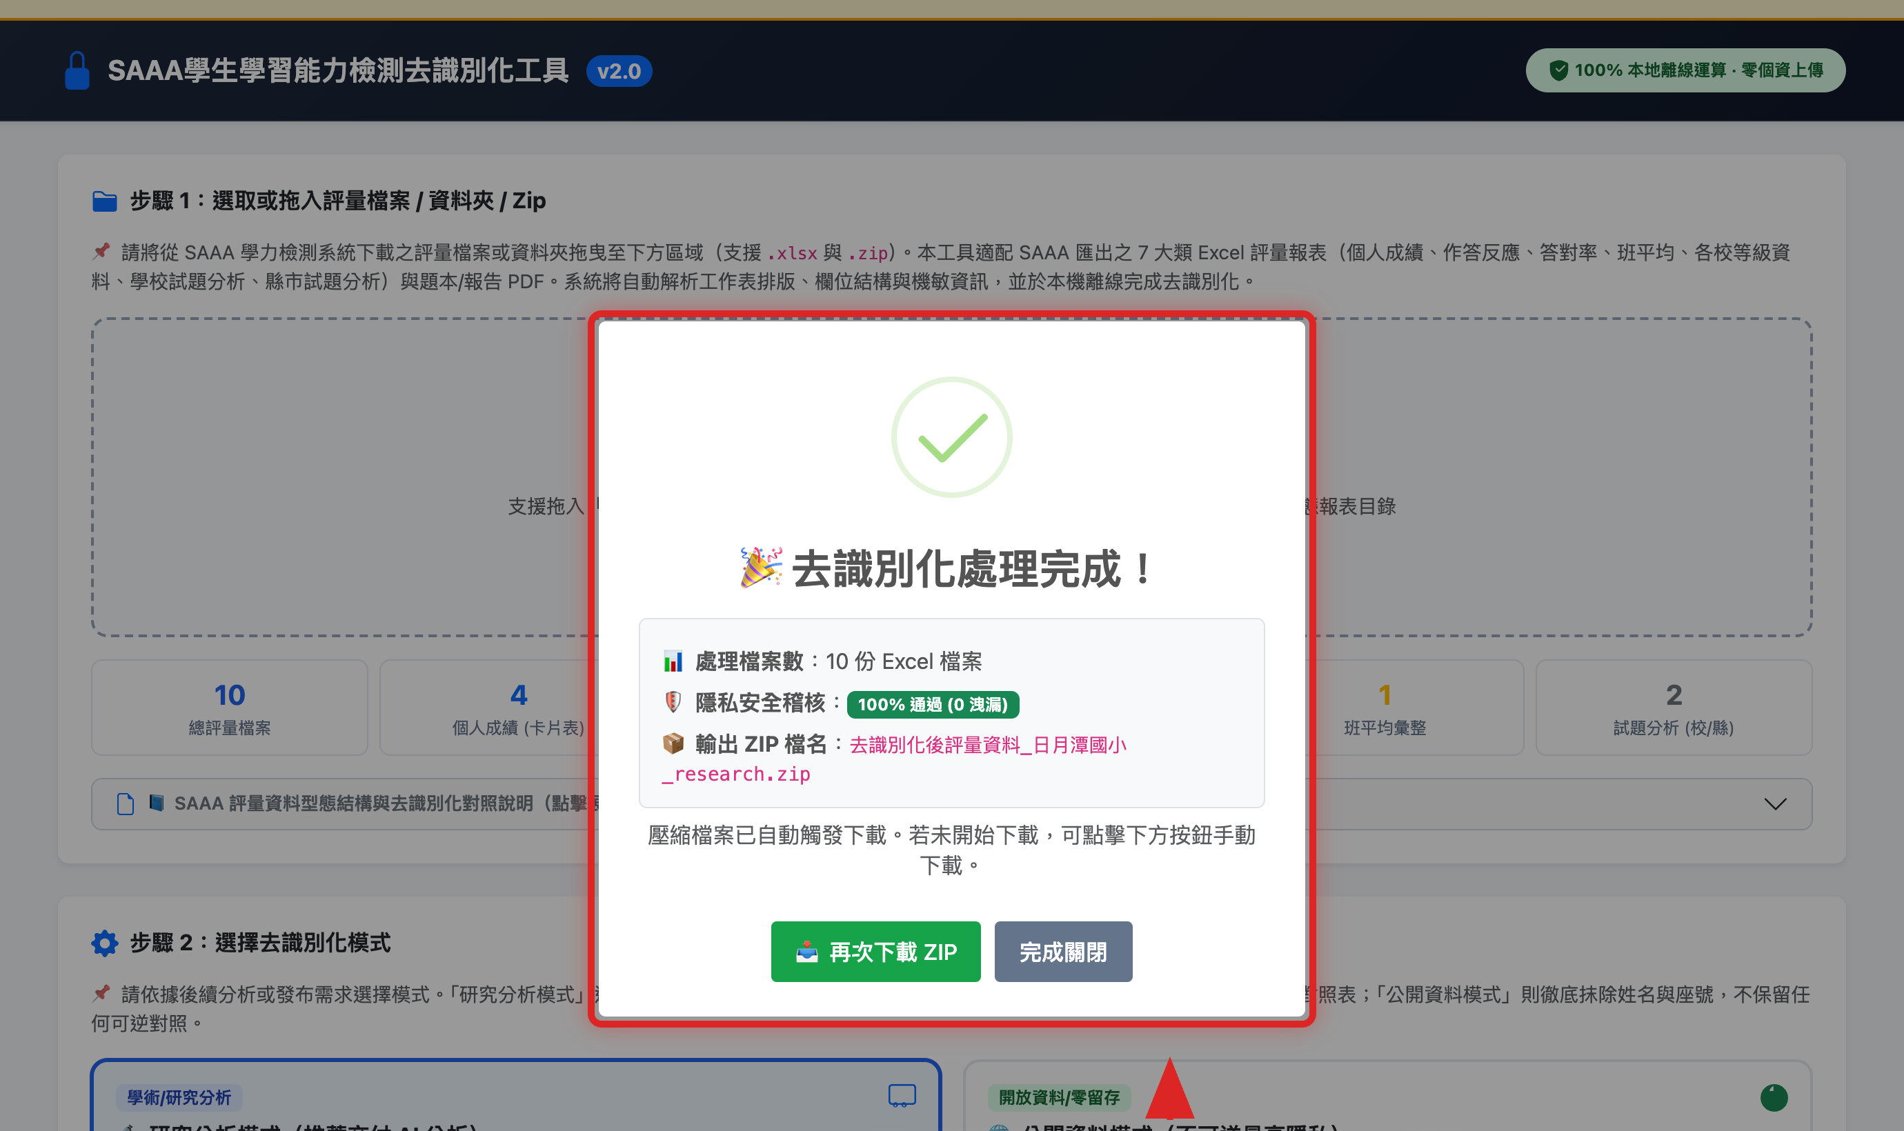
SAAA 評量資料去識別化實務 ｜ 實機操作指南
第一次使用 SAAA 工具｜步驟 04-1 成果彈窗與零洩漏保證
🕒 2026-09-03 | STEP 04-1
STEP 04-1
📌 操作重點
● 彈出 SweetAlert2 成果視窗，明確顯示處理 10 份檔案。
● 隱私安全稽核：100% 通過（原始校名、學生姓名洩漏次數均為 0）。
● 系統自動觸發 ZIP 壓縮檔案下載至本機硬碟。
● 提供「再次下載 ZIP」綠色按鈕備用。
🛡️ 資安合規提醒
零洩漏安全閘門確認所有輸出檔案無任何個資殘留，保障行政合規。
步驟進度：7/8

Slide 10
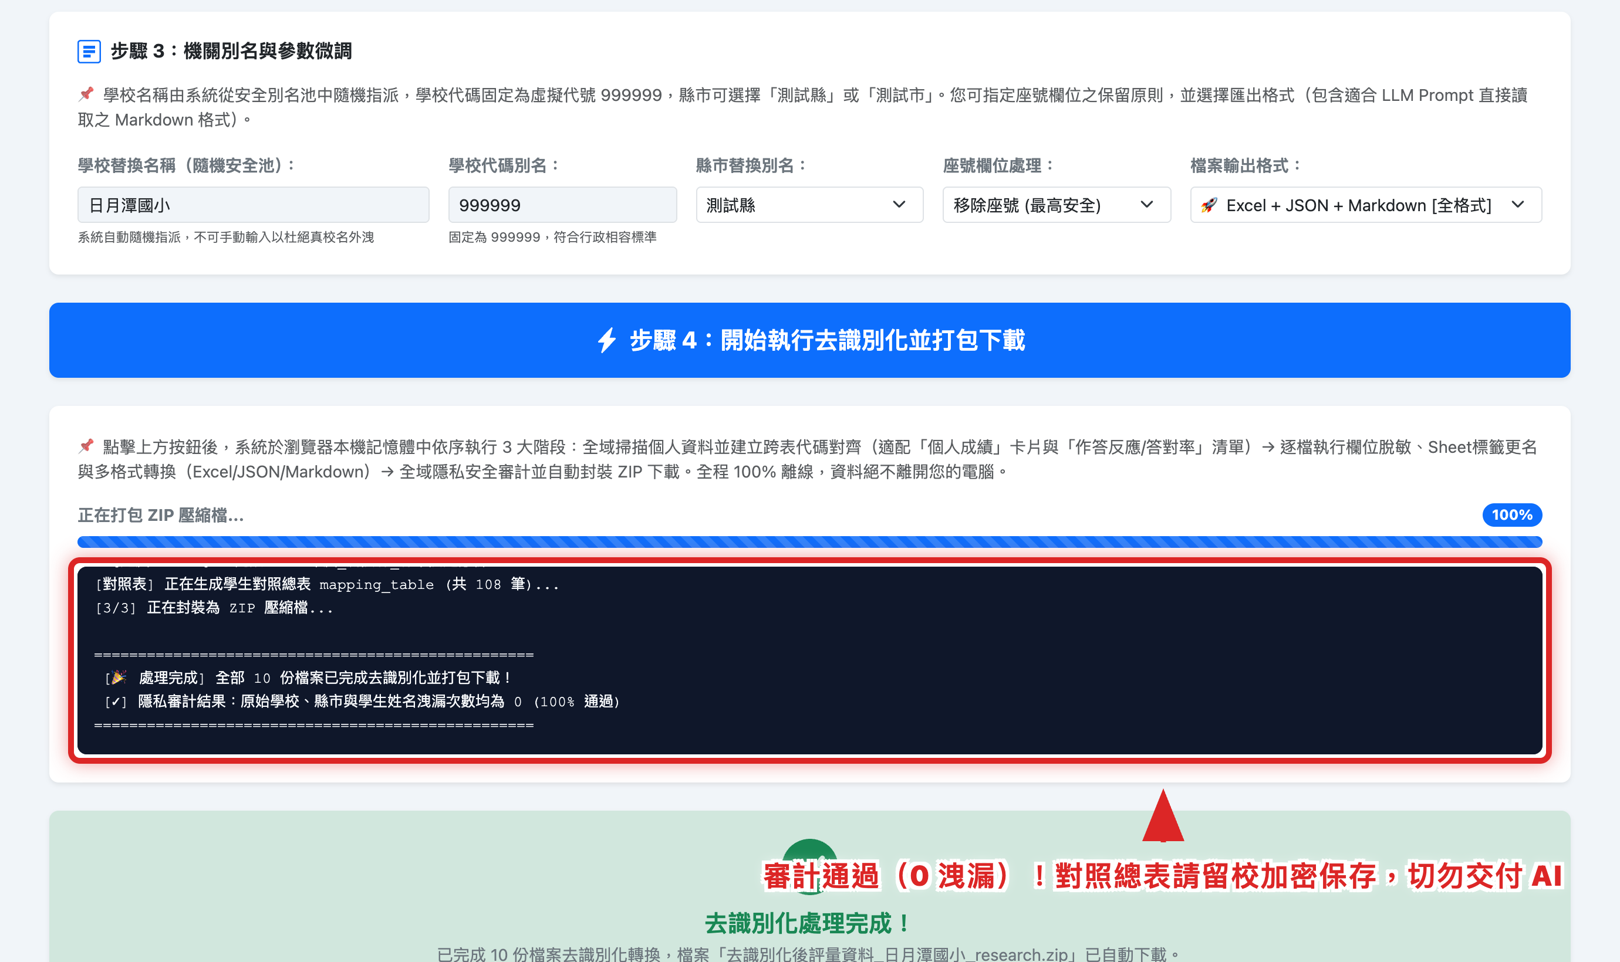
SAAA 評量資料去識別化實務 ｜ 實機操作指南
第一次使用 SAAA 工具｜步驟 04-2 終端機日誌與對照總表SOP
🕒 2026-09-03 | STEP 04-2
STEP 04-2
📌 操作重點
● 終端機詳細記錄各階段運算耗時與全域隱私審計結果。
● 解壓後包含脫敏 Excel/JSON/MD 檔案與 mapping_table.xlsx。
● ⚠️ 對照總表隔離 SOP：mapping_table 記載真實姓名，切勿交付外部 AI！
● 對照總表務必留存在校端內部離線儲存媒體進行密件管理。
🛡️ 資安合規提醒
嚴格遵守「脫敏檔案交付 AI、對照總表校端密封」之資安雙軌原則。
步驟進度：8/8

Slide 11
研習總結 ｜ AI 時代評量資料去識別化
從行政合規到智慧教學的三大鐵則 (SOP)
確保資料在安全前提下發揮最大教學診斷價值
鐵則 01
鐵則 02
鐵則 03
地端脫敏 · 絕不上傳
跨科假名 · 拒絕遮罩
對照總表 · 密件隔離
評量資料在進入任何 AI 模型前，必須在校端本地離線環境完成脫敏。嚴禁將含真實學生姓名之原始 SAAA 檔案直接上傳至任何未受權的公開雲端服務。
交付外部 AI 應採用「研究分析模式」之跨科假名代碼（如 STU_115_0001），既能維繫學生向度學習輪廓，又能杜絕 AI 透過字數或關聯特徵反向破解。
生成的 mapping_table.xlsx 記載真實身分對應關係，屬於校方法定個資。必須與脫敏檔案完全物理隔離，僅限校內受權行政人員離線保管。

